Slide 1
Játékelmélet oktatása a középiskolában
Szabó György
MTA TTK MFA
H-1525 Budapest, POB. 49.
Honlap: http://www.mfa.kfki.hu/~szabo
57. Fizikatanári Ankét
Eger, 2014. március 16.
Kivonat:
Két példa (közlegelő játék és százlábú játék)
Játékelmélet rövid története és multidiszciplináris elterjedése
Fizikához kötődő modellek és jelenségek
Miért lenne hasznos játékelméletet oktatni az iskolában?
Miért a matematika-fizika szakos tanárok a legjobb jelöltek?
Összefoglalás
Segítőtársak: Leitner Lászlóné (Nyíregyháza), Deli Zsigmond (Budapest)
Támogatás: OTKA 101490, John Templeton Foundation, TÁMOP-4.2.2.C-11

Slide 2
Közlegelő játék (példa a társadalmi dilemmára)
10 játékos egymástól függetlenül dönt arról, hogy
- befizetnek-e a közös kasszába 100 forintot,
- vagy nem
A befizetett összeg 5-szörösét egyenletesen osztjuk el a játékosok között
1.) Egyéni haszon, ha mindenki befizet:
U=5*10*100/10 – 100 = 400 (ekkor a legmagasabb az össztársadalmi haszon)
2.) Ha van egy potyázó, akkor a
a tisztességesek haszna: U=5*9*100/10-100 = 350
a potyázó haszna: U=5*9*100/10 = 450
3.) a potyázók haszna mindig magasabb, mint a tisztességeseké!
4.) Ha mindenki potyázik, akkor
U= 5*0*100/10 = 0 , vagyis senki sem nyer
Ilyen helyzetben (játékban) az önző egyéni érdek követése közösségi tragédiához vezet.
A normál játékok kb. egyharmada mutat hasonló jelenséget.

Slide 3
Közlegelő játéknak megfelelő valóságos helyzetek
1.) A munkamegosztás jelenlegi szintjén arról döntünk minden nap, hogy munkánkat tisztességesen elvégezzük-e vagy ne (lógás, sumákolás, stb.).
2.) A diákok arról döntenek, hogy megtanulják-e az aznapi leckét vagy ne.
3.) A közlekedésben: szabályok betartása vagy tolakodás.
4.) Környezetvédelemben: szemeteljek vagy ne.
5.) Egészségmegőrzésben: egészséges életmód vagy a rizikófaktor növelése
beoltassam-e magam járvány idején, vagy ne
6.) Buliba menet: vigyek-e piát vagy potyázzak.
7.) baktériumoknál: segítsek-e a táplálék előállításában vagy potyázzak
…
n.) Általában: tisztességes (közösség számára előnyös) magatartás vagy önzés.
Az önző magatartás következménye a társadalmi tragédia, azaz az erkölcsi válság, a rossz közlekedési morál, a szakértelem hiánya, a környezetvédelmi gondok sokasága, a romló közegészségügyi helyzet, stb.

Slide 4
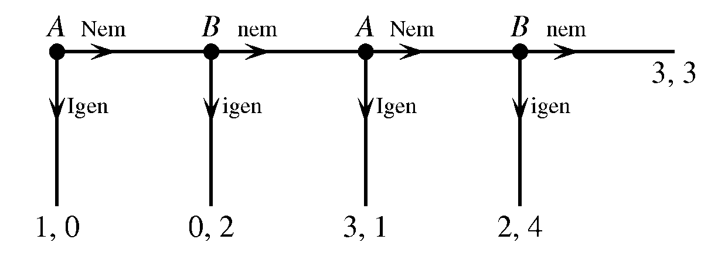
Két egyszerű játék, amikor a játékosok váltakozva döntenek
Százlábú játék: Két (A és B) játékos váltakozva dönt arról, hogy a közös kasszában gyarapodó összeget szétosszák-e olyan módon, hogy a kezdeményező jár jobban.
(A döntési sorozat gráfja emlékeztet a százlábúra.)
A számpárok a játék végén az
A és B játékos nyereményét jelzik
Javallott megoldás: az első döntéskor osztozkodni, azaz megenni aranytojást tojó tyúkot, mert
- az utolsó döntéskor B-nek az „igen” biztosítja a magasabb jövedelmet
- ennek tudatában az előző körben A-nak kell hasonlóan az „igent” kell választani,
- ennek tudatában az előző körben A-nak kell hasonlóan az „igent” kell választani, stb.
- Vagyis a „dominált stratégiák” sorozatos elhagyásával végül eljutunk a javallott megoldáshoz, ami figyelembe veszi az ún. „jövő árnya” hatást.
Élethelyzet: Kormányzásban egymást követő pártok döntenek az állami vagyon privatizálásáról

Slide 5
Játékelméleti alapfogalmak (Neumann és Morgenstern, 1945)
Játék: önző (racionális) és intelligens játékosok (x, y, …)
akik a saját (számszerűsíthető) nyereményüket kívánják maximálni
akik ismerik a szabályokat ill. nyereményeket és tudnak számolni
„én tudom, hogy te tudod, hogy én tudom, …”
döntési lehetőségek, szabályok, nyeremények
Nagyon sokféle játék létezik.
A játékelmélet célja:
megmondani, hogy mit válasszon x és y, ha nyereményüket úgy akarják maximálni, hogy közben társuk intelligenciáját is figyelembe veszik,
vagy javaslatot tenni a játékszabályok módosítására, amivel elérhetjük a kívánt magatartást, …
Evolúciós játékelmélet célja:
magyarázatot adni arra, hogy miért olyan az élő világ amilyen, vagyis
miképpen segítheti az evolúció az együttműködés kialakulását;
milyen jelenségek léteznek és mi a mikroszkopikus hátterük,
mikor milyen állapot alakul ki, és azt hogyan befolyásolhatjuk.

Slide 6
Történelmi áttekintés
1945 Neumann János játékelmélet alapjai matematika, katonai strat.
O. Morgenstern játékos=üzletember közgazdaságtan
1950 Merril Flood fogolydilemma első kísérletek
1951 J. Nash Nash egyensúly
1972 J. Maynard Smith nyeremény=életképesség biológia
1980 Axelrod és Hamilton számítógépes verseny szociológia + etika
1992 Nowak és May evolúciós játék rácson számítógépes modellek
1994- fizikusok térbeli stoch. modellek fizika
E. Fehr, … kísérlet emberekkel viselkedéskutatás
2000- evolúciós játék hálózaton
2004- koevolúciós játékok
2010- Személyi tulajdonságok agykutatás
Nyelvészet, mémek, stb.

Slide 7
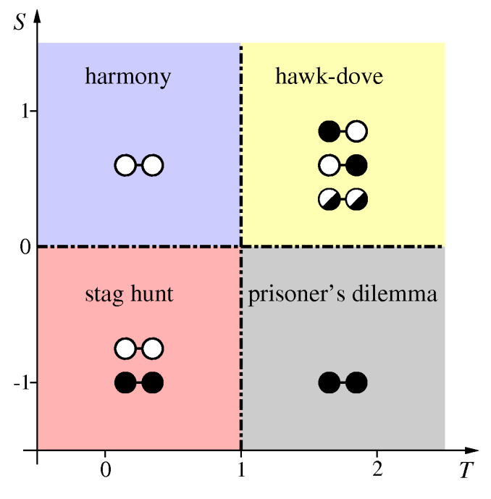
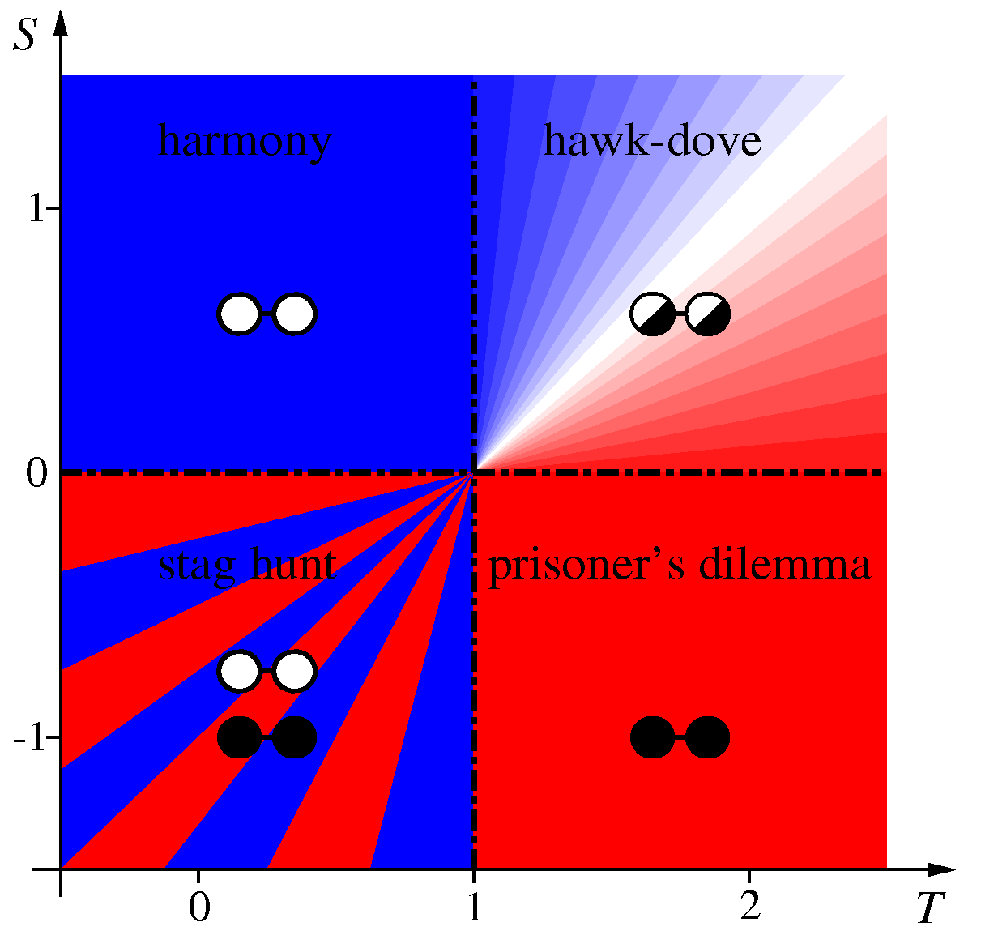
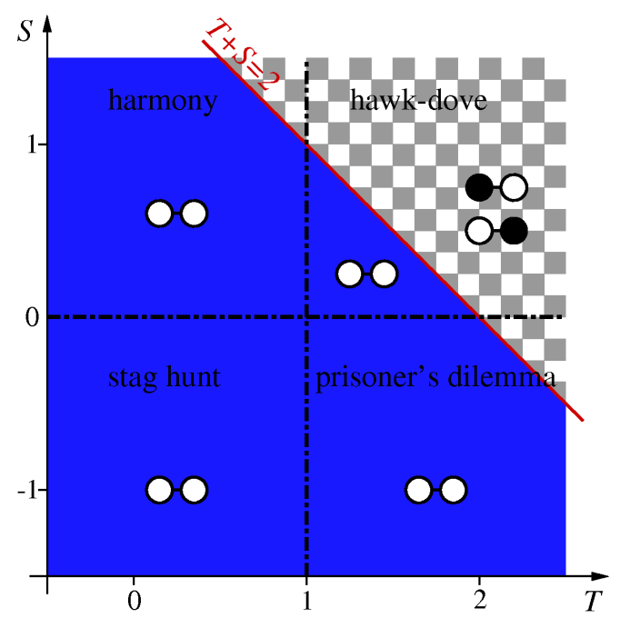
Társadalmi dilemmák kétszemélyes kétstratégiás játékokban
1. Fogolydilemma: két választás: C (cooperation) vagy D (defection)
Nyereménymátrix:
Általában: P=0 és R=1
Két paraméter: S és T
A nyeremények sorrendje: T > R > P > S; Nash egyensúly: D-D (●-●)
2. Héja-galamb (vagy Gyáva nyúl vagy Hólapátolás): T > R > S > P;
3. Szarvasvadászat R > T > P > S; 4. Harmónia játék, NE=C-C
Két önző játékos Populáció dinamika Közösségi érdek érvényesül

Slide 8
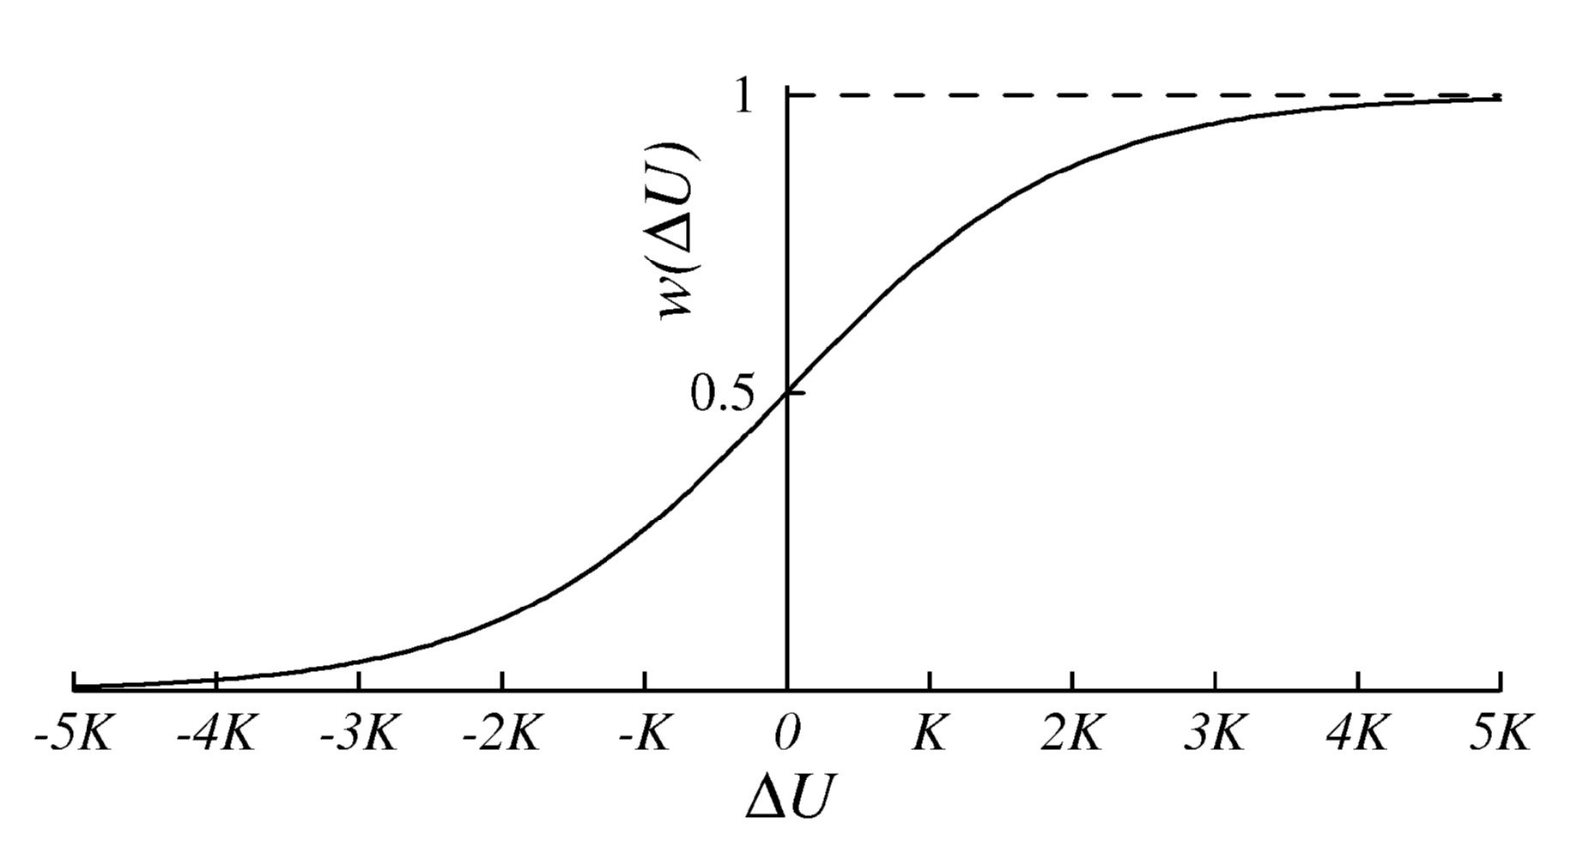
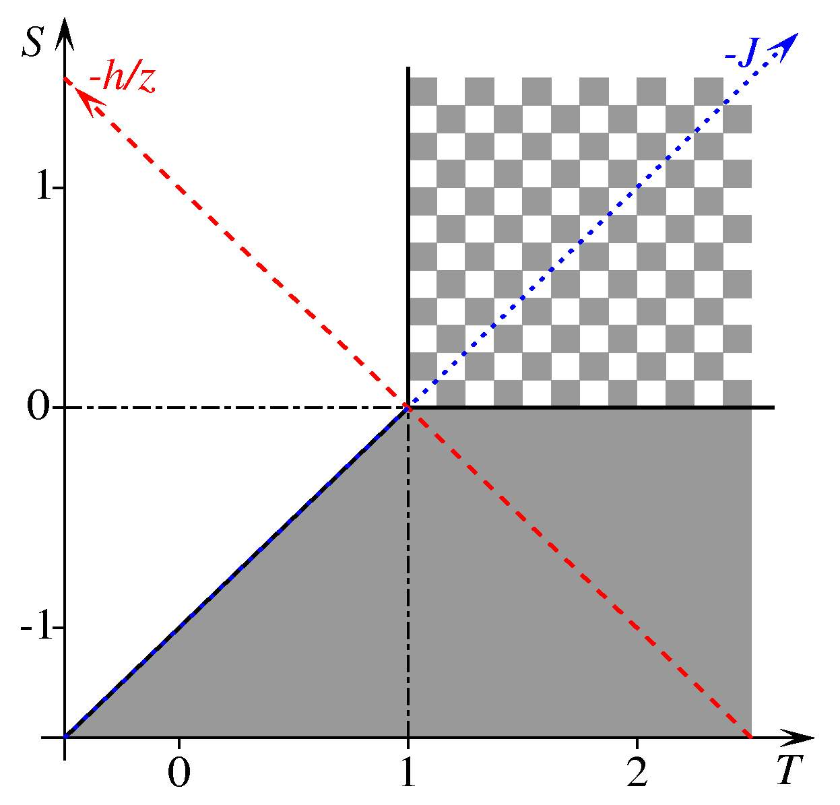
Evolúciós koordinációs játék négyzetrácson
A játékosok négyzetrácson helyezkednek el és mind a négy szomszédukkal játszanak egy-egy társadalmi dilemma játékot.
Evolúció elemi lépése: egy véletlenül kiválasztott játékos (x) saját nyereményének növelése érdekében megváltoztatja a stratégiáját (s_{x} → s_{x}’) a következő valószínűséggel:
U_{x}-U_{x}’: nyeremény változása
K : zaj vagy hőmérséklet
Eredmény:
Azonos a ferromágneses Ising modellel
Szimulált folyamatok:
T=0.5, S=-0.5, K=0.2; véletlen állapot
T=0.5, S=-0.4, K=0.2; véletlen állapot
T=0.5, S=-0.4, K=0.2; D dominancia
T=0.5; S=-0.4, K=0.23; D dominancia
sim0
sim1
sim2
sim3

Slide 9
A tisztességes magatartást fenntartó folyamatok
„Alapszabály”: Fogolydilemma helyzetekben a tisztességes magatartást a büntetés vagy a büntetéstől való félelem tartja fenn.
Változatok a büntetésre:
- Közvetlen büntetés és jutalmazás (viszonzás) [Axelrod]
„kölcsönkenyér visszajár” (TFT) stratégia alkalmazása
zajos környezetben megbocsátó TFT
- Közvetett büntetés [Fehr]
önzetlen (egyéni érdek nélküli) büntetés
- Rokoni [Hamilton] vagy csoportos [Traulsen] kiválasztás
a darwini kiválasztásnál előnyös, ha a rokonok vagy barátok segítik egymást
- Térbeliség és rövid távú kölcsönhatás
- Kapcsolatrendszer megfelelő változtatása
- Egyéni tulajdonságok különbözősége, etc.
- Új tulajdonságok (testvériesség, emlékezet, távolmaradás, stb.) kialakulása

Slide 10
Mire tanít a játékelmélet?
- A matematikára épülő természettudományos gondolkodásmód egyaránt hasznos a jó döntések meghozatalánál és az élő rendszerekben megfigyelt jelenségek megértésénél. (Evolúciós játékelmélet = Élő rendszerek fizikája)
- A játékelmélet fogalomrendszere segíti az élethelyzetek (egyértelmű) elemzését.
- Döntéseinknél tanuljuk meg számszerűsíteni a játékosok hasznát/nyereményét a különböző stratégiák választása esetében! Vegyük figyelembe a játékostárs érdekeit!
- It is vannak természettörvények, pl.:
- sok megoldás létezhet és ezek különböző mértékben előnyösek a játékosok számára
- az egyéni és a közösségi érdek sok esetben ellentétes
- ciklikus dominanciánál az egyik játékos támogatása a ragadozója számára hasznos. stb.
- Segíti az élethelyzetek azonosítását és egyúttal a megoldás gyors megtalálását.
- a tudományterületek közötti analógiák révén egy hasznosítható/konvertálható világképet ad
- Vannak megoldások a társadalmi dilemmák kikerülésére is, pl.
- a mindenki számára előnyös együttműködés kikényszeríthető,
- az evolúció sok ilyen lehetőséget megtalált és belénk épített

Slide 11
További „hozadékok”
- A diákok fogékonyak a játékelméleti példákra, közülük sokan itt kezdik megszeretni a matematikát, és ezzel erősödik a természettudományos gondolkodásmód megbecsülése.
- A játékelméleti fogalmak és észjárás ismerete számos szakmában előnyt jelent és a sikeres életpálya egyik fontos feltétele.
- A játékelméleti példák a mindennapi életünk során hozott döntésekhez is adnak elméleti segítséget. A játékelméleti példák elemzése a magatartást is befolyásolja: megnő a hajlam a tisztességes magatartás választására.
- Az etika és környezetvédelem oktatása szinte teljes egészében ráépíthető a játékelméletre
Miért a fizika-matematika szakos tanárok a legjobb jelöltek ennek tanítására?
- bennfentes viszonyban állnak a matematikával
- ismerik a természettörvény fogalmát, annak érvényességi határait, és a kísérleti visszaigazolás szükségességét.
(…)

Slide 12
Összegzés
- A Fizika tényleg ott van mindenütt! A fizika által képviselt természettudományos gondolkodásmód sikeresen terjed a társtudományok (biológia, viselkedéskutatás, agykutatás, közgazdaságtan, stb.) területén és ehhez a játékelmélet és az evolúciós játékelmélet ad egy általános háteret.
- A középiskolai oktatás azzal segíti leginkább a társadalmat, ha a jövő generációját képessé teszi és motiválja a sikeres szakértelem megszerzésében. A tudományok jelenlegi fejlődése alapján erre a természettudományos oktatás bővítése kínálja a legbiztosabb alapokat. Emellett határozottan ki kell állnunk és ebben a küzdelemben természetes szövetségesnek tekintendő a játékelméleti oktatás felkarolása.
-Az előttünk álló feladat óriási. Ki kell dolgozni a korosztályi sajátosságoknak megfelő módszert és tanmenetet.
Köszönöm a figyelmet

